Slide 1
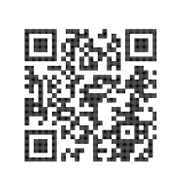


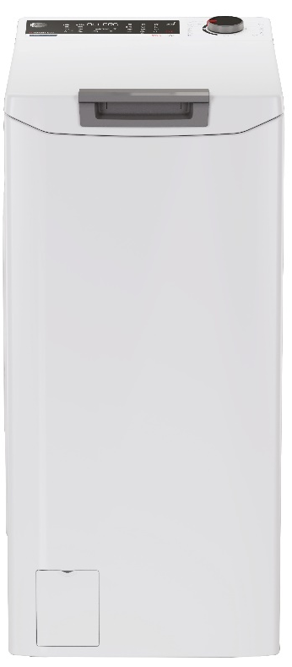
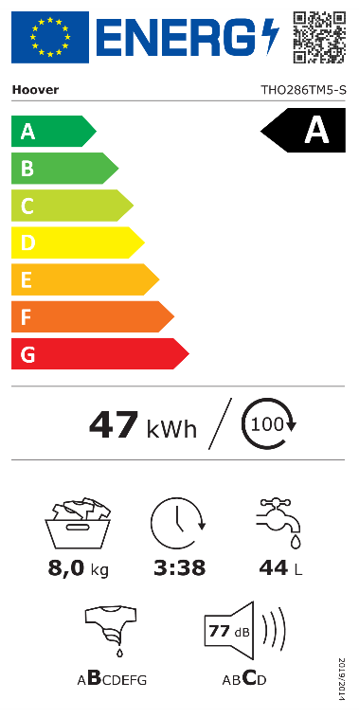


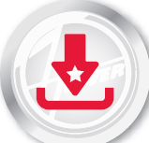


THO286TM5-S
Vrchem plněná automatická pračka H-WASH 500
Wifi + Bluetooth připojení, aplikace hOn, All In One 59 min, 4 rychlé cykly do 1 hod, dotykový displej, invertorový motor
Parametry odpovídají Nařízení v přenesené pravomoci: (EU) 2019/2014
Více informací o výrobku naleznete pod tímto QR kódem:
Hlavní vlastnosti (Nařízení v přenesené pravomoci: (EU) 2019/2014)
Třída energetické účinnosti A
Jmenovitá kapacita (kg) 8
Spotřeba energie na 1 cyklus programu Eco 40-60 (kWh) 0,472
Spotřeba energie na 100 cyklů programu Eco 40-60 (kWh) 47
Spotřeba vody na 1 cyklus v programu Eco 40-60 (l) 44
Otáčky při odstřeďování (ot./min) 1151
Třída účinnosti sušení odstřeďováním B
Trvání programu Eco 40-60 (h:min) 3:38
Úroveň emisí hluku ve fázi odstřeďování (dB(A) re 1 pW) 77
Emisní třída hluku šířeného vzduchem při odstřeďování C
Technologie
Technologie
Wifi + Bluetooth připojení - možnost bezdotykového připojení k Wifi a ovládání pračky přes aplikaci hOn se širokou škálou dodatečných informací a funkcí.
Funkce naskenování štítků oblečení a možnost vytvoření virtuálního šatníku.
Aplikace hOn navrhne nejlepší program pro péči o vaše oděvy.
Kompatibilní s hlasovými aplikacemi Alexa (Amazon) a Google (v angličtině)
All In One - patentovaný systém rozpouštění pracího prášku spolu s vodou ve speciální komoře a následné kropení prádla touto pěnou během praní. Snížení času praní na 59 min. Zvýšení účinnosti praní i při nízkých teplotách 20°C. Snížení energie. Možnost prát bílé a barevné prádlo dohromady.
4 rychlé cykly do 1 hodiny
Programy
16 programů základních + Wifi
Bavlna, Eco 40 – 60°C, Vlna a ruční praní, 20 °C, Syntetika a barevné, Odčerpání a odstředění, Máchání, Sportovní, Jemná péče, Osvěžení, Antialergenní 60 °C, Rychlý 14, 30, 44 min, All In One 59 min, Extra Péče, Wifi
Funkce
Nastavení otáček odstřeďování a teploty praní, Snadné žehlení, Odložený start až 24 hod, Předpírka, Přídavné máchání, Hygienický +, Nastavení úrovně znečištění (3)/ Rychlé praní (14, 30, 44 min), Aktivní praní, Noční, Čištění bubnu, Zablokování tlačítek, Ukazatel zůstatkového času
Bezpečnost
Bezpečnostní zámek dveří/ Ochrana proti úniku vody a proti přepěnění
Konstrukce
6místný dotykový digitální displej v CZ i SK
Invertorový motor – tichý chod
Objem bubnu 46 l
Materiál bubnu Nerez/ vany Silitech/Panty dvířek vlevo/ Průměr plnícího otvoru 35 cm / Úhel otevírání dvířek 180°;Gentle Touch – pomalé otevírání dvířek
Wifi
+ Bluetooth připojení
8 kg
Invertorový motor – tichý chod
Hygienická péče
o bavlněné
a dětské
prádlo
Stahování více než 40 cyklů
All In One
- praní při 20° s účinností jako při 40
Pomalé otevírání dvířek bubnu
Logistická data
Kód 31020184
EAN 8059019093963
Barva Bílá s šedivým madlem Rozměry výrobku v x š x h (mm) 860 x 410 x 600
Čistá váha výrobku (kg) 59
Rozměry balení v x š x h (mm) 890 x 480 x 650
Hmotnost s obalem (kg) 60,5
Pomalé otevírání dvířek bubnu

